Slide 1
MRI scanning
Inget SKK hälsoprogram nivå 1 avseende SM
Registrering resultat från scanning sker i Cavaliersällskapets regi
GDPR dok för registrering hos Cavaliersällskapet och ev. hos SKK framöver
Offentligt register på Cavaliersällskapets hemsida
3 år är gränsen för officiellt resultat
Resultat före 3 år registreras som preliminärt
Godkänd avläsare: BVA England
Avläsningar godkänds även från:
Dr Paul Mandigers Holland
Dr Martin Deutchland Tyskland

Slide 2
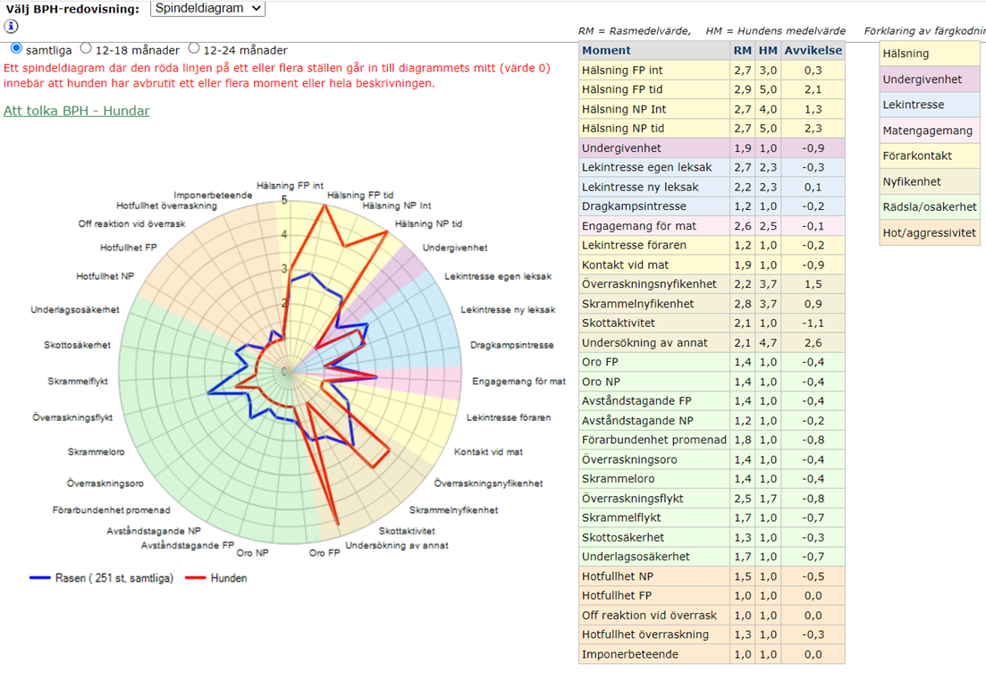
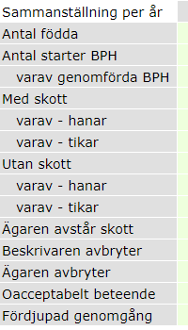
Mentalitet BPH
Inget samlat resultat per hund tas fram
Resultat per moment anges för Rasen, Hunden och Avvikelse (mot genomsnitt)
Värderas i förhållande till Rasens genomsnitt
2005 – 2021 gjordes 251 starter, 2022 ej sammanställt för dagen
Avelsdata har BPH översikt årligen – ej månadsvis

